Slide 1
বাংলা ব্যাকরণ ক্লাসে
সকলকে অনেক অনেক শুভেচ্ছা

Slide 2
পরিচিতি
মেফতাহুন নাহার কবিতা
বি,এ (অর্নাস), এম,এ (বাংলা)
প্রভাষক বাংলা
বিরামপুর চাঁদপুর ফাজিল মাদ্রাসা,
বিরামপুর,দিনাজপুর।
E-mail: kabitacpm@gmail.com
শ্রেণিঃ আলিম 2য় বর্ষ
বিষয়ঃ বাংলা 2য় পত্র
অধ্যায়ঃ বারো
পাঠঃ ণ-ত্ব ও ষ-ত্ব বিধান সময়ঃ ৫০ মিনিট।

Slide 3
এসো একটি ভিডিও দেখি
উপরের ভিডিওটিতে তোমরা কি দেখতে পেলে?
বঙ্গবন্ধু শেখ মুজিবুর রহমানের ভাষণ
‘ষ’ এর পরে ‘ণ’ হয়েছে

Slide 4
আজকের পাঠ
ণ-ত্ব ও ষ-ত্ব বিধান

Slide 5
শিখনফল
এই পাঠ শেষে শিক্ষার্থীরা...
১। ণ-ত্ব ও ষ-ত্ব বিধানের সংজ্ঞা বলতে পারবে।
২। উদাহরণসহ ণ-ত্ব ও ষ-ত্ব বিধানের নিয়মগুলি
ব্যাখ্যা করতে পারবে।
৩। ণ-ত্ব এবংষ-ত্ব বিধানের নিয়ম অনুসারে বাক্য
শুদ্ধ করে লিখতে পারবে।

Slide 6
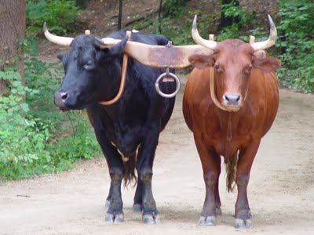
ণ-ত্ব বিধান
অবশেষে মীনার স্বামী পণ নেয়া দুটি বৃষ তার শ্বশুরকে ফিরিয়ে দিল ।
১। বাংলা ভাষা
২। তৎসম বা সংস্কৃত শব্দ
৩। ‘ণ’ এর ব্যবহার
ষ-ত্ব বিধান
১। বাংলা ভাষা
২। তৎসম বা সংস্কৃত শব্দ
৩। ‘ষ’ এর ব্যবহার

Slide 7
একক কাজ
প্রশ্নঃ ণ-ত্ব বিধান ও ষ-ত্ব বিধান কাকে বলে?

Slide 8
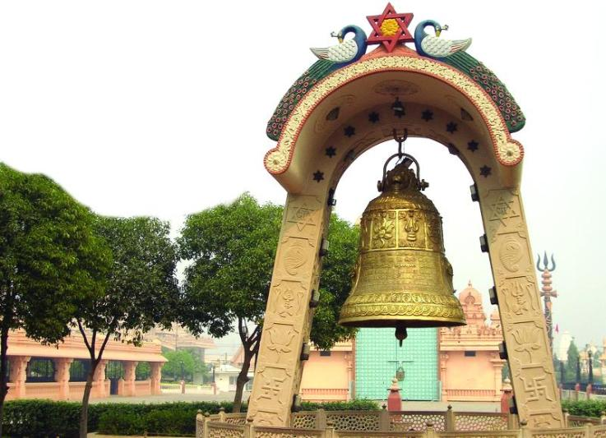
ঘণ্টা
‘ট’ এর আগে ‘ণ’ হয়েছে

Slide 9
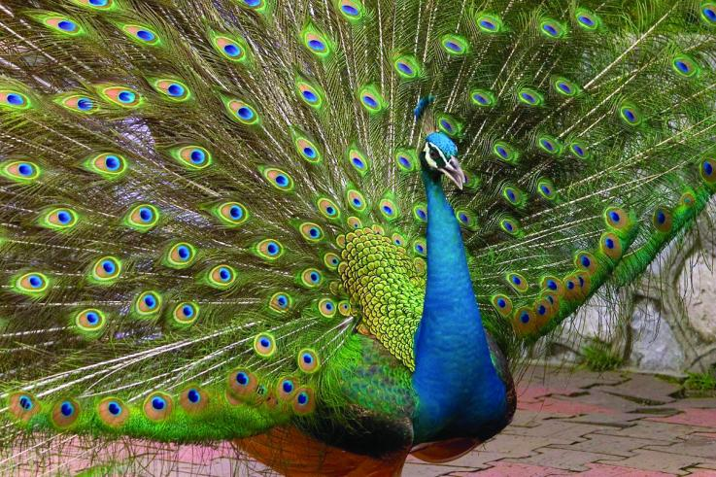
ময়ূরকণ্ঠ
‘ঠ’ এর আগে ‘ণ’ হয়েছে

Slide 10
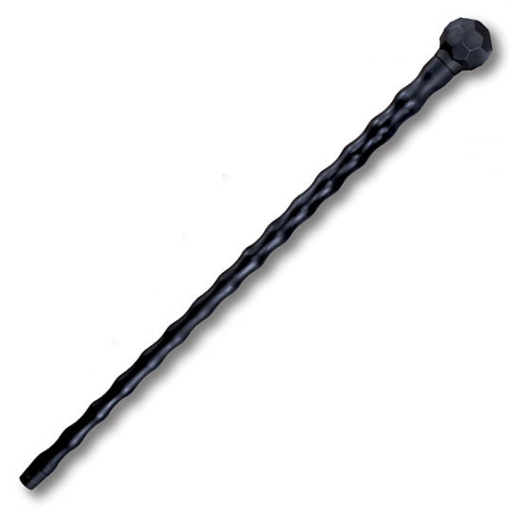
দণ্ড
‘ড’ এর আগে ‘ণ’ হয়েছে

Slide 11
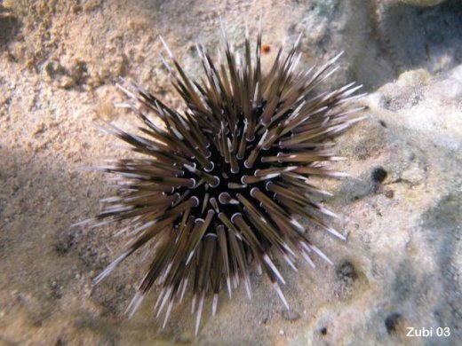
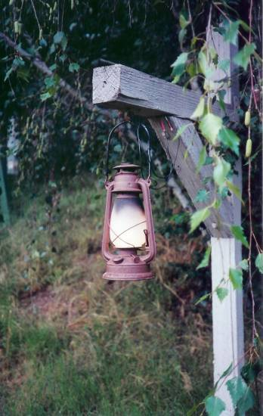
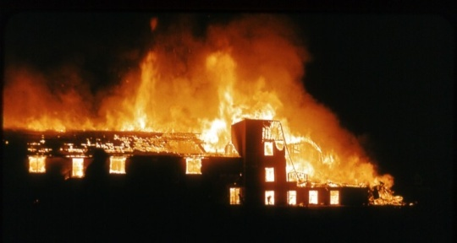
নিয়ম : যুক্ত ব্যঞ্জনে ‘ট’ বর্গের
পূর্বে ‘ণ’ হয়।
কণ্টক
লণ্ঠন
অগ্নিকুণ্ড

Slide 12
তৃণ
‘ঋ-কার’ এর পরে ‘ণ’ হয়েছে

Slide 13
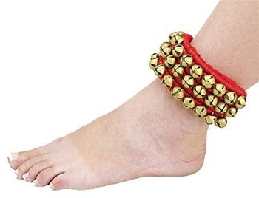
চরণ
‘র’ এর পরে ‘ণ’ হয়েছে

Slide 14
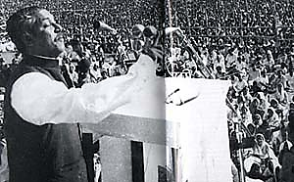
ভাষণ
‘ষ’ এর পরে ‘ণ’ হয়েছে

Slide 15
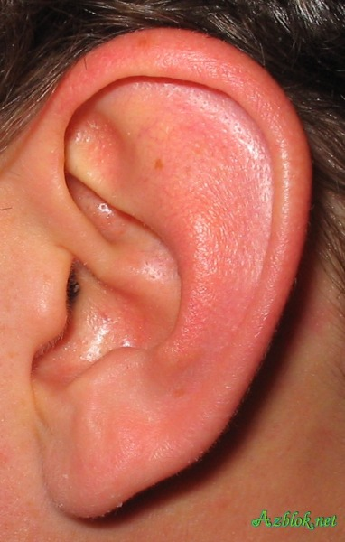
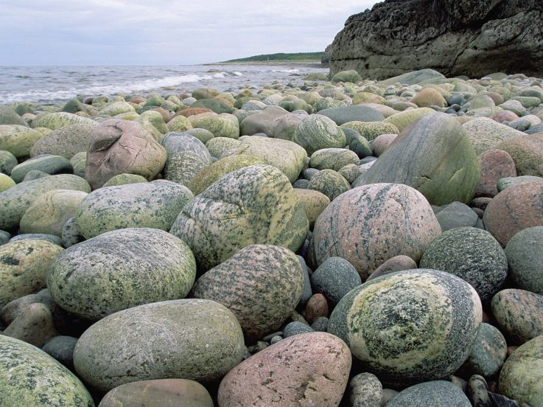
নিয়ম: ঋ, ঋ-কার,র,রেফ,ষ এর পরে ‘ণ’ হয়।
মৃণাল
কর্ণ
পাষাণ

Slide 16
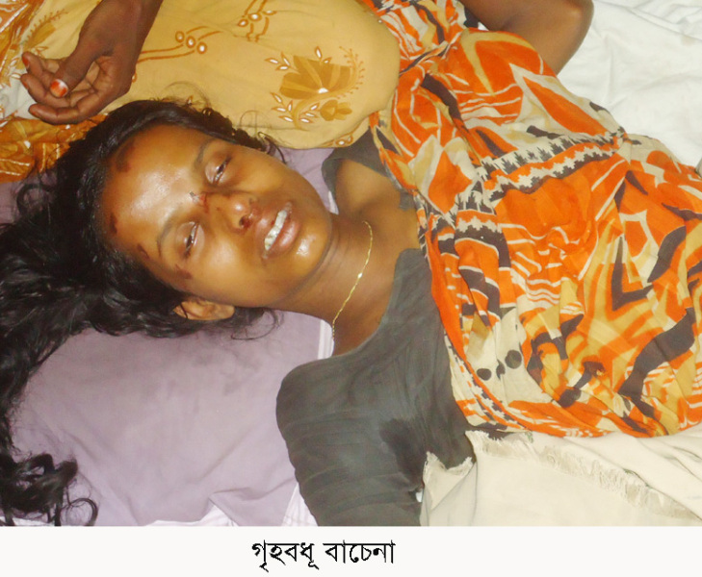
রু গ্ ণ
‘গ’ এর পরে ‘ণ’ হয়েছে

Slide 17
দর্পণ
‘প’ এর পরে ‘ণ’ হয়েছে

Slide 18
জোড়ায় কাজ
প্রশ্নঃ উদাহরণসহ ণ-ত্ব বিধানের নিয়মগুলি লিখ।

Slide 19
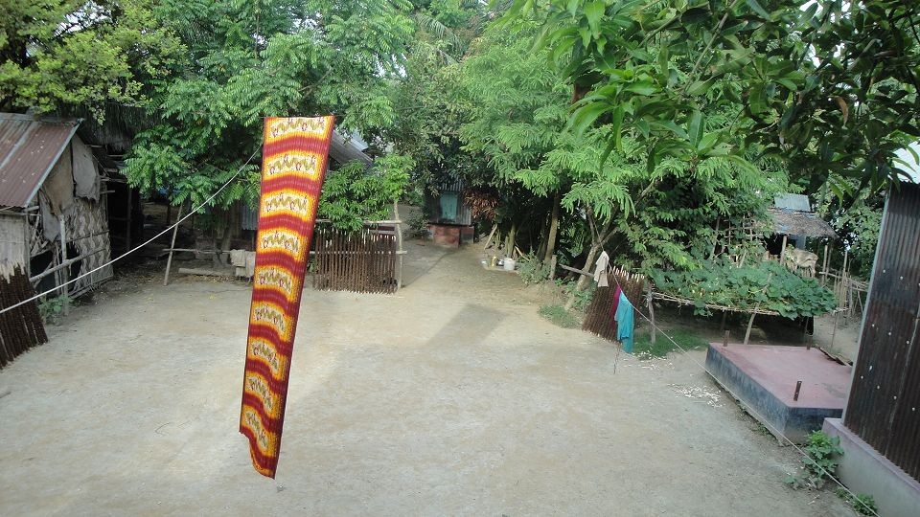
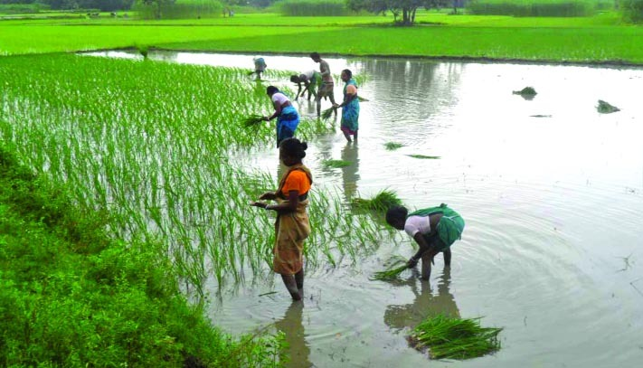
নিয়ম: ঋ, র, ষ এর পরে স্বরধ্বনি য়,হ,ঙ এবং ক-বর্গীয় ও প-বর্গীয় ধ্বনির পরে ‘ণ’ হয়।
প্রাঙ্গণ
রোপণ

Slide 20
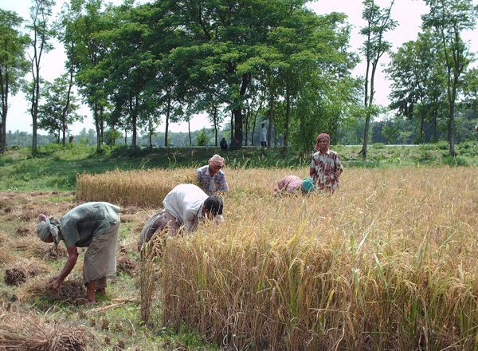
কৃষক
‘ঋ-কার’ এর পরে ‘ষ’ হয়েছে

Slide 21
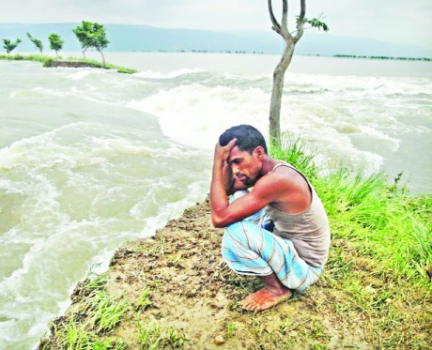
বিমর্ষ
‘রেফ’ এর পরে ‘ষ’ হয়েছে

Slide 22
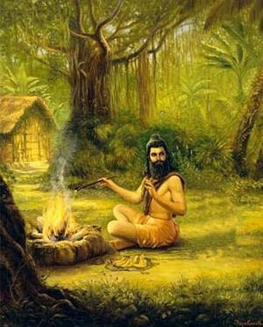
নিয়ম:ঋ, ঋ-কার, র, রেফ এর পরে ‘ষ’ হয়।
ঋষি
বর্ষা

Slide 23
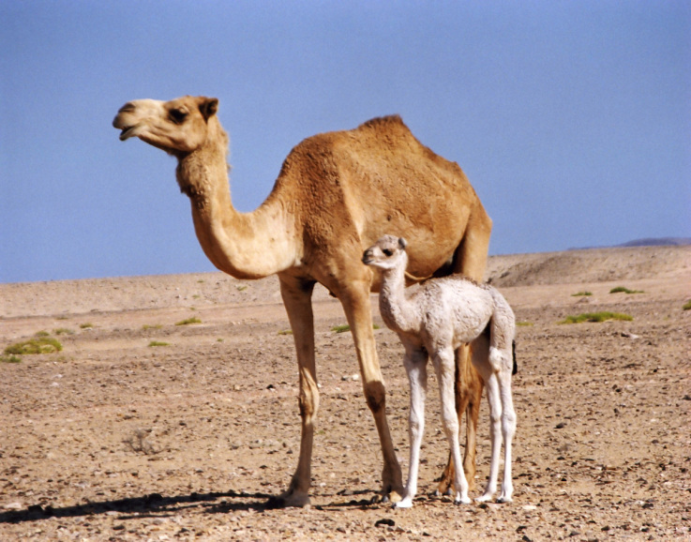
উষ্ট্র
‘ট’ এর পূর্বে ‘ষ’ হয়েছে

Slide 24
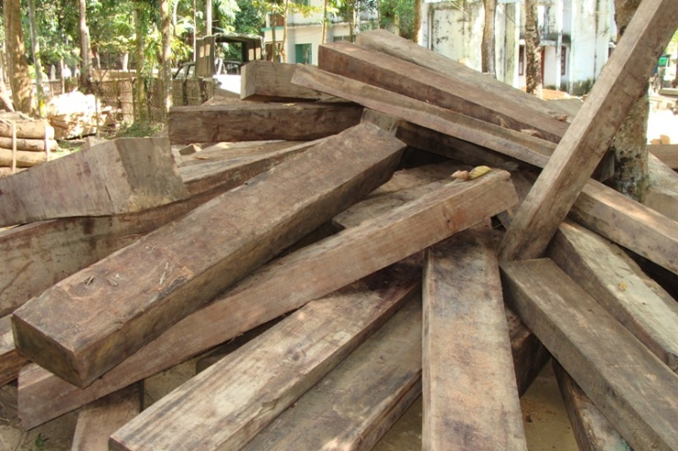
কাষ্ঠ
‘ঠ’ এর পূর্বে ‘ষ’ হয়েছে

Slide 25
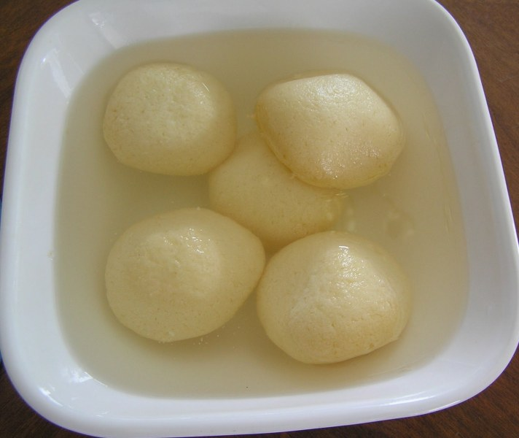
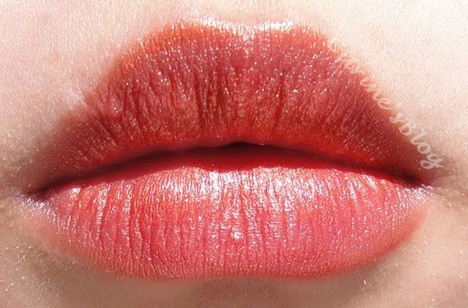
নিয়ম:যুক্ত ব্যঞ্জনে ‘ট’ ও ‘ঠ’ এর পূর্বে ‘ষ’ হয়।
মিষ্টি
ওষ্ঠ

Slide 26
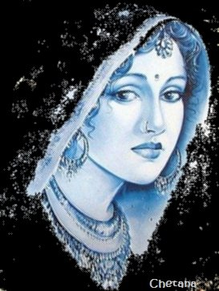
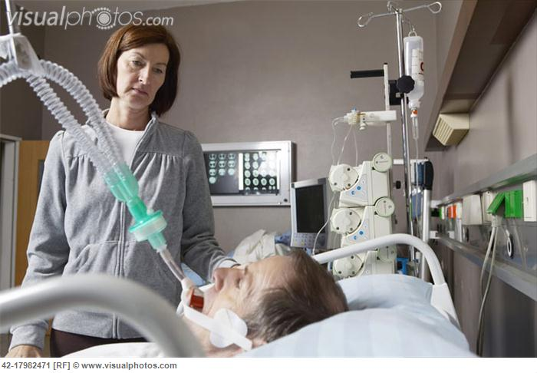
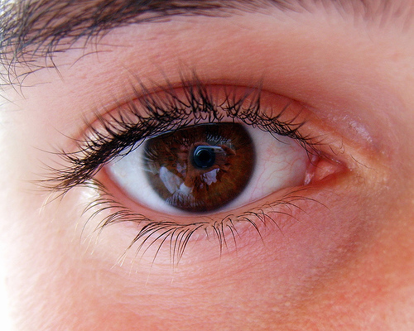
এগুলোতে
ণ-ত্ব বিধানের কোন্‌ নিয়ম প্রয়োগ হয়েছে?
অনুবীক্ষণ
কিরণ
রমণী
ছবিগুলো লক্ষ্য কর
এগুলোতে
ষ-ত্ব বিধানের কোন্‌ নিয়ম প্রয়োগ হয়েছে?
মুমূর্ষু
কৃষ্ণ
দৃষ্টি

Slide 27
দলীয় কাজ
প্রশ্নঃ ণ-ত্ব এবংষ-ত্ব বিধানের নিয়ম অনুসারে বাক্যগুলো শুদ্ধভাবে লিখঃ
(ক) ব্যাকরন পাঠে মনোযোগ দাও।
(খ) দুঃখীনি বর্নমালা!
(গ) মুক্তিযুদ্ধে প্রান দিয়েছে আমাদের শ্রেষ্ট সন্তানেরা।
(ঘ) চেষ্টা কর, সফলতা আসবেই।
(ঙ) ঋন করা ভাল নয়।
(চ) মৃগ তৃন খায়।
(ছ) বর্ষায় বৃস্টি হয়।

Slide 28
মূল্যায়ন
১। ণ-ত্ব বিধান কাকে বলে?
২। ষ-ত্ব বিধান কাকে বলে?
৩। ণ-ত্ব বিধানের ২টি নিয়ম বল।
৪। ষ-ত্ব বিধানের ২টি নিয়ম বল।

Slide 29
বাড়ির কাজ
প্রশ্নঃ উদাহরণসহ ণ-ত্ব ও ষ-ত্ব বিধানের
মোট ৬টি নিয়ম লিখ।

Slide 30
সকলকে ধন্যবাদ
আবার দেখা হবে

